Slide 1
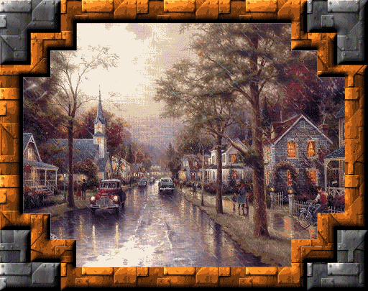
Звук
Учитель физики МКОУ «Школа №6» Дутчак Е.В.

Slide 2
Значение звука
Общение
Получение информации об окружающем мире
Ориентация в пространстве

Slide 3
Источник шума, помещение | Уровень шума, ДБ | Реакция организма на длительное акустическое воздействие
Листва, прибой | 20 | Успокаивает
Средний шум в квартире, классе | 40 | Гигиеническая норма
Шум внутри здания на магистрали | 60 | Появляются чувство раздражения, утомляемость, головная боль
Телевизор | 70
Поезд (метро, на железной дороге) | 80
Кричащий человек | 80
Мотоцикл | 90
Дизельный грузовик | 90
Реактивный самолёт (на высоте 300 м) | 95 | Постепенное ослабление слуха, нервно-психический стресс (угнетённость, возбуждённость, агрессивность), язвенная болезнь, гипертония
Цех текстильной фабрики | 110
Плеер | 114 | Вызывает звуковое опьянение наподобие алкогольного, нарушает сон, разрушает психику, приводит к глухоте
Ткацкий станок | 120
Отбойный молоток | 120
Реактивный двигатель (при взлёте, на расстоянии 25 м) | 140-150
Шум на дискотеке | 175

Slide 5
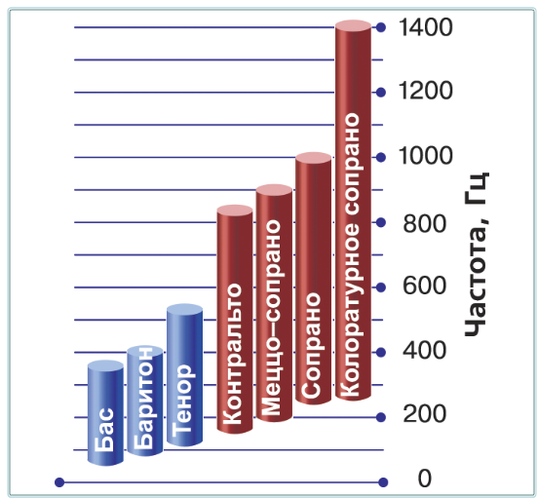
Частота женских и мужских голосов

Slide 6
Программа реабилитации голоса
Соблюдать диету
Не разговаривать
Увлажнять воздух!
Бросить курить!
Лечить нервы!

Slide 7
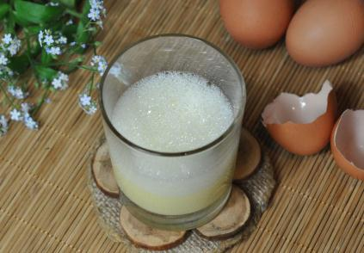
Программа реабилитации голоса
Соблюдать диету
Не разговаривать
Увлажнять воздух!
Бросить курить!
Лечить нервы!

